Slide 1

ISBOTLI O‘QITISH TIZIMI
Biz bilimni test qilmaymiz — biz uni isbotlaymiz.

Slide 2
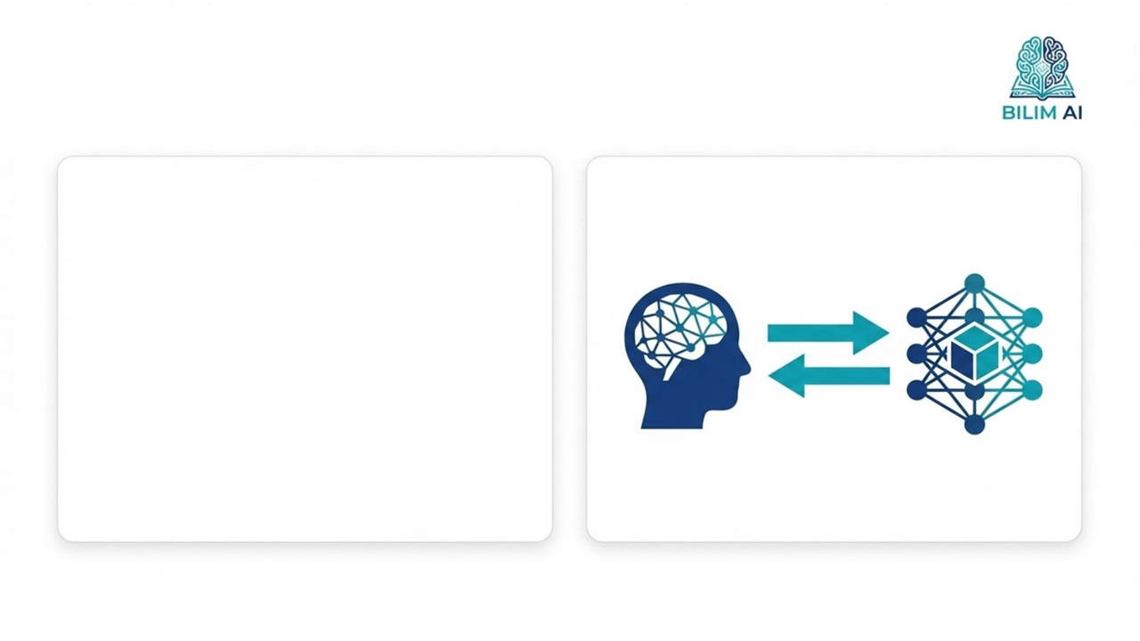
BIZ KIMMIZ?
Biz online ta’lim olishni istovchilar uchun mavjud materiallardan real kurs yaratamiz va keyin talabaning nimani haqiqatan tushunganini ko‘rsatamiz.
• PDF, DOCX, PPTX va matndan modul → dars → kontent yaratadi
• SHOGIRD AI orqali “o‘rgatib tushunganini” tekshiradi
• Bilim MRI orqali bilim xaritasidagi bo‘shliqlarni ko‘rsatadi
• O‘qituvchi, talaba va ota-ona uchun alohida interface beradi

Slide 3
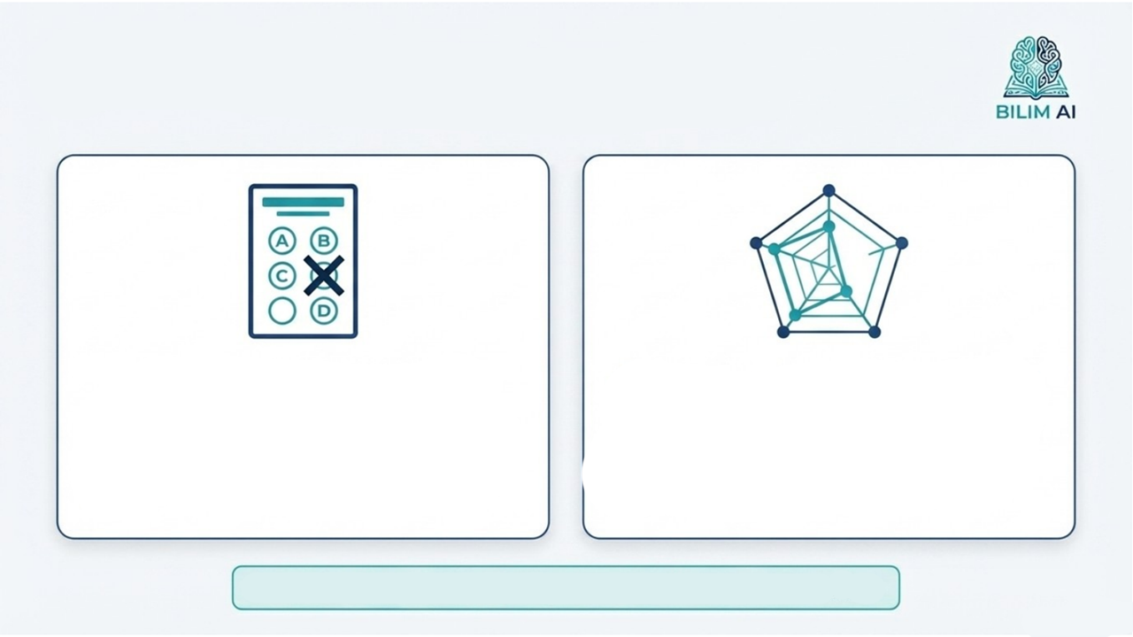
MUAMMO: BILIM ILLYUZIYASI
Ko‘r-ko‘rona yodlash
Shaffoflik yo‘qligi
GenAI davrida oddiy test, uy vazifasi va tayyor javoblar endi ishonchli signal emas. Talaba topshiriqni topshirishi mumkin, lekin mavzuni tushunmagan bo‘lishi ham mumkin.
O‘qituvchi ham, kompaniya ham o‘quvchining qayerda qiynalayotganini ko‘rmaydi. Yakuniy baho — bu faqat raqam, haqiqiy ko‘nikmalar profili emas.
Hozirgi format xavfli “bilim illyuziyasi”ni yaratadi.

Slide 4
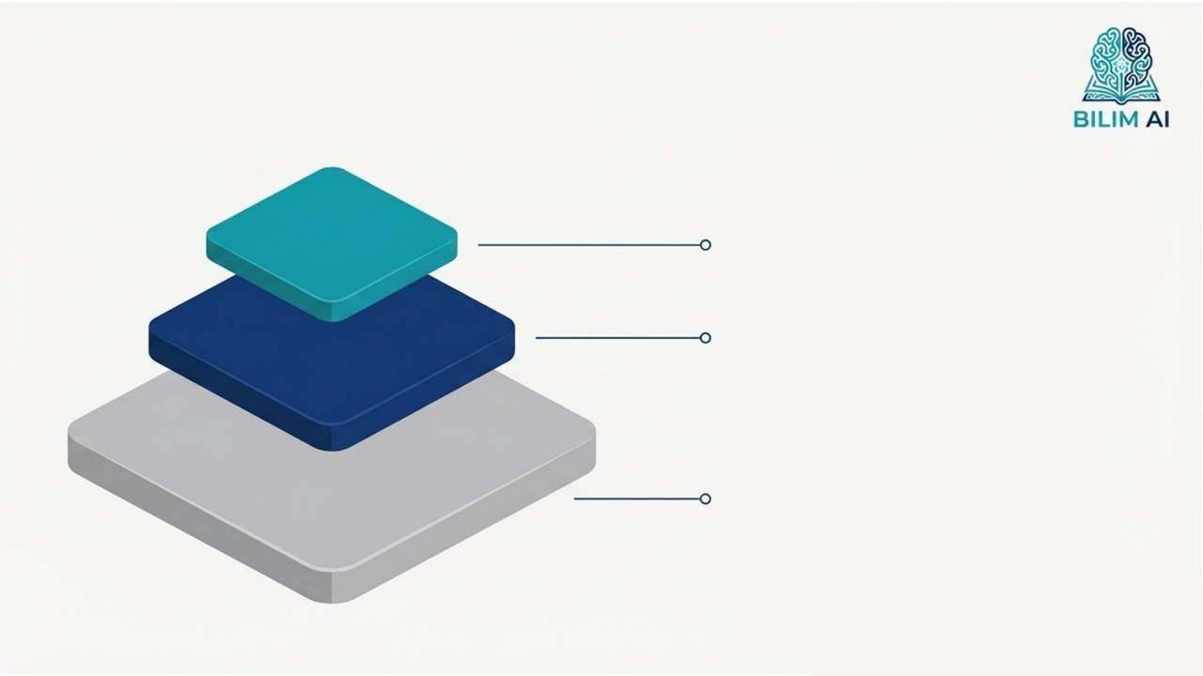
BOZOR HAJMI
TAM
Total Addressable Market - Umumiy mavjud bozor
Dunyo bo‘ylab universitet va oliy ta’limdagi o‘quvchilar. Bu AI bilan boyitilgan va natijasi o‘lchanadigan ta’lim bozorining yuqori darajasi.
$340 mlrd - 264 mln talaba
SAM
Serviceable Available Market - Umumiy mavjud bozor
O‘zbekiston bozoridagi aniq va yaqin segment: universitetlar, metodistlar, dekanatlar va zamonaviy kurslarni tez ishga tushirmoqchi bo‘lgan muassasalar.
$15 mlrd - 1,43 mln talaba + 222 OTM
SOM
Serviceable Obtainable Market - Umumiy mavjud bozor
Birinchi bosqichda real erishish mumkin bo‘lgan segment: pilot universitetlar, STEM yo‘nalishlari, ichki ta’lim markazlari va proof-of-learning ga ehtiyoji yuqori bo‘lgan dasturlar.
$45 mln - dastlabki 20 OTM / 200 ming talaba

Slide 5

Funksiyalar: Bepul va Premium
Bepul
Premium
Boshlash va sinab ko‘rish uchun
To‘liq o‘qitish va isbotlash rejimi
1 demo kurs
AI Tutor: 5 savol / kun
Asosiy progress
Cheksiz kurslar
SHOGIRD AI + Bilim MRI
Teacher / Parent dashboard
Funksiya
Bepul
Premium
AI kurs yaratish
1 demo kurs
Cheksiz
Dars kontenti
Qisqa preview
To‘liq va chuqur
AI Tutor
5 savol / kun
Cheksiz
SHOGIRD AI
1 demo sessiya
To‘liq proof sessiyalar
Bilim MRI
1 demo xarita
To‘liq concept graph
Teacher / Parent dashboard
Asosiy progress
To‘liq analytics
Eksport va ulashish
Yo‘q
PDF / HTML / link
9

Slide 6
Pilot auditoriya va tariflar
Pilot foydalanuvchi tarkibi
TALABA OBUNASI
O’QITUVCHI OBUNASI
Talabalar
60%
Oylik Premium
Premium
79 000 so‘m / oy
Foydaning 20%
O‘qituvchilar
25%
Ota-onalar
15%
Korporativ tarif
9.9 mln so‘mdan / yil
O‘qituvchilar — 25%
20 tagacha o‘qituvchi
500 tagacha talaba
Admin panel va umumiy analytics
Onboarding va LMS integratsiya
Asosiy qiymat yaratuvchi segment: kursni ular yaratadi, analyticsni ular ko‘radi va premiumga eng yuqori ehtiyoj sezadi.
10

Slide 7
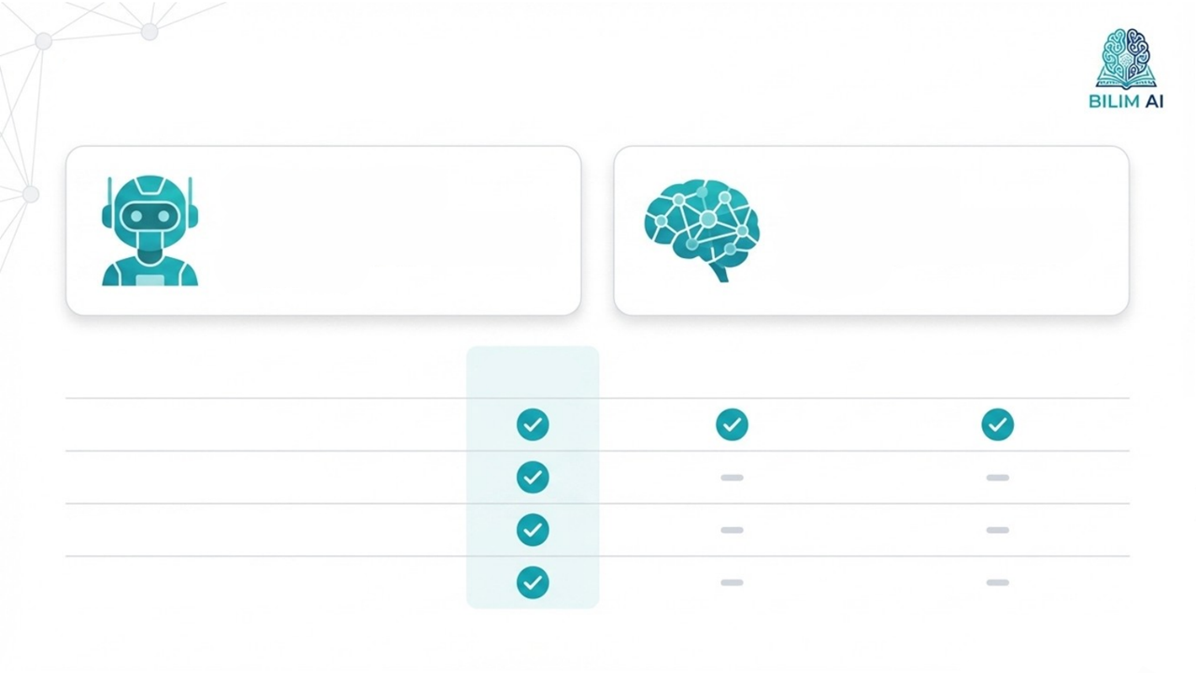
Bizning yechim. Nega aynan biz?
SHOGIRD AI
Bilim MRI
AI’ni o‘qitib, mavzuni
haqiqatan tushunganingizni
isbotlaysiz.
Bahodan ko‘ra ko‘proq narsani
ko‘rsatadigan shaxsiy 3D
bilim xaritasi.
Funksiya
BilimAI
An’anaviy LMS
Coursera / NotebookLM
Narx / joriy etish qulayligi
Filedan chuqur kurs yaratish
SHOGIRD AI orqali bilimni isbotlash
Teacher + Parent insight

Slide 8

BIZNES MODELI
Kim to‘laydi?
Nimaga to‘laydi?
Qanday qiymat?
B2B
SaaS obuna:
-40% vaqt
Maktablar, OTMlar,
korporativ sektor.
Platformaga kirish va
doimiy foydalanish.
Onboarding va bilimni
tekshirishga kamroq vaqt.
B2C
API integratsiya:
100% isbotli
o‘zlashtirish
Premium talabalar va
mustaqil o‘rganuvchilar.
Mijozning mavjud ta’lim
tizimiga ulash.
Talaba yoki xodim
mavzuni qay darajada tushunganini
aniqroq ko‘rsatadi.

Slide 9
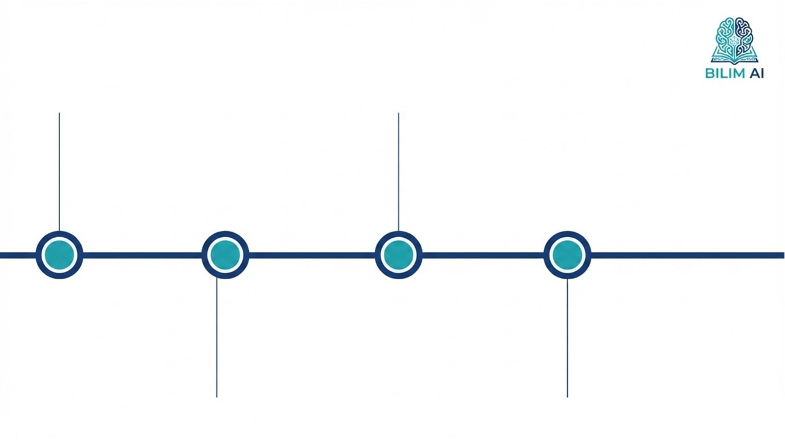
Rivojlanish rejasi
Hozir
1 yil
MVP ishga tushdi.
SHOGIRD AI algoritmlari
yopiq testda sinalmoqda.
Barqaror monetizatsiya.
10 000 faol foydalanuvchiga
yetish.
6 oy
3 yil
Bilim MRI ishga tushadi.
25 ta maktabda
pilot loyihalar.
B2B miqyoslash.
Milliy va yirik korporativ
platformalar bilan integratsiya.

Slide 10
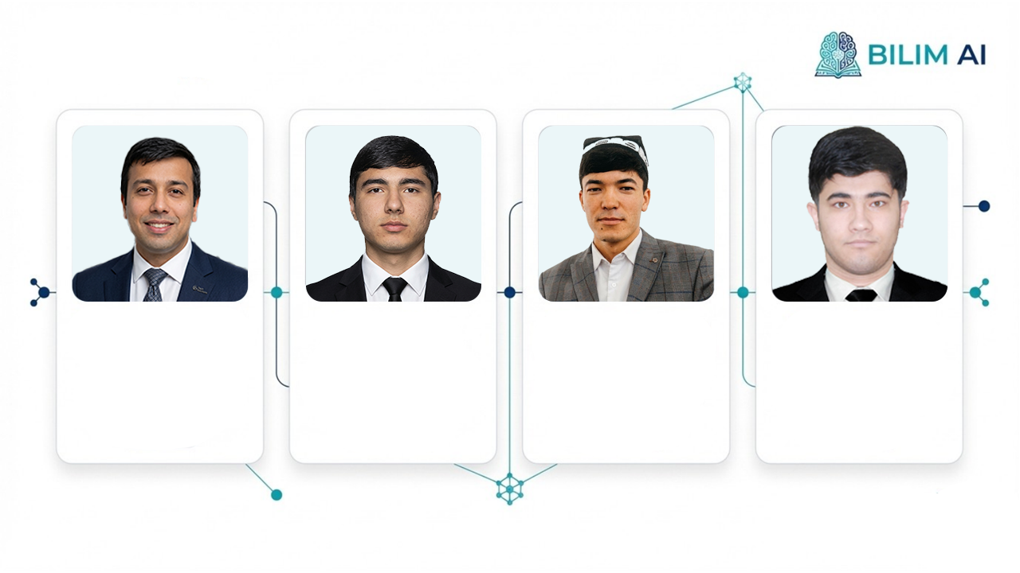
Jamoa
Nekboyev Muhiddin
Rustamov Doston
Abduroziqov Usmonjon
Satorov Ramazonbek
Project Manager
Frontend Developer
UI/UX Designer
AI / Backend Developer
Mahsulot vizioneri.
Strategiya va rivojlanishni
boshqaradi.
Isbotli AI arxitektori.
SHOGIRD yadrosini
yaratadi.
O‘qitish metodologiyasi va
integratsiyalar bo‘yicha
ekspert.
Bilim MRI interfeyslari va
mahsulot UX arxitektori.
7 yil tajriba
1 yil tajriba
4 yil tajriba
5 yil tajriba

